Slide 1
冒險41
自動交易系統：程式實作篇

Slide 2

進行最終冒險!
就讓我們完成自動交易系統吧!

Slide 3
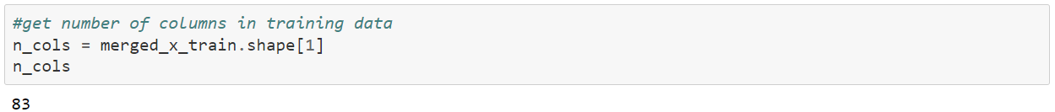
01 訓練資料丟入模型
把我們的訓練資料丟入模型
設定n_cols 為模型輸入的維度，這樣丟入模型時，可以確保維度是正確的
x_train 是我們冒險40 定義的函數，在冒險40 有詳細說明。

Slide 4
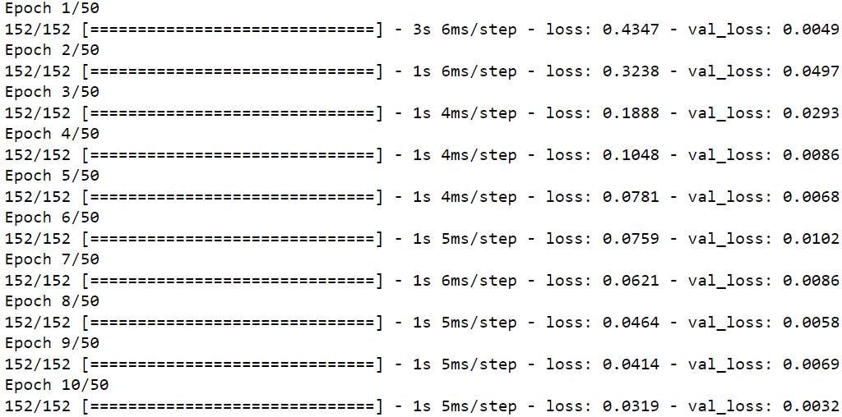
01 訓練資料丟入模型
訓練下吧！
…

Slide 5
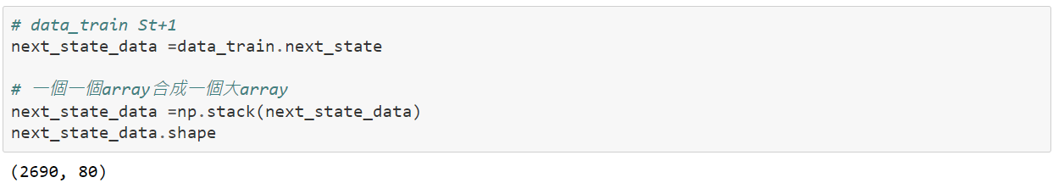
02 計算最大Q 值
每個動作都有去讓模型計算Q 值
a1 為持有、a2 買、a3 賣，2690 為我們data_train 的rows 數量。
下一期狀態next_state_data，是從data_train 的next_state欄位取得，並把它們每個array 合成一個大array，符合資料型態。

Slide 6
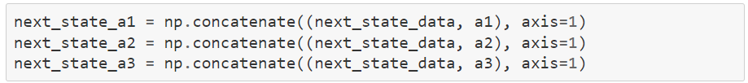
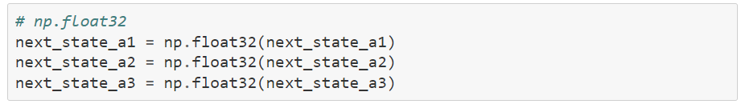
02 計算最大Q 值
調整資料型態
把下一期狀態next_state_data，加上動作( 可能的每個動作選項) 後，各自組合一起。
使用np.float32調整一下資料型態

Slide 7
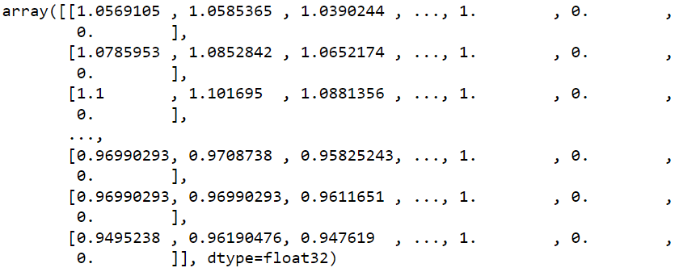
02 計算最大Q 值
看一下調整好的資料長相

Slide 8
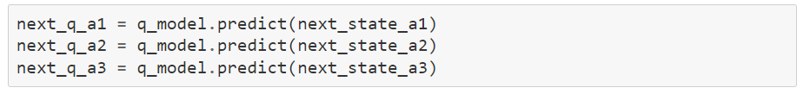
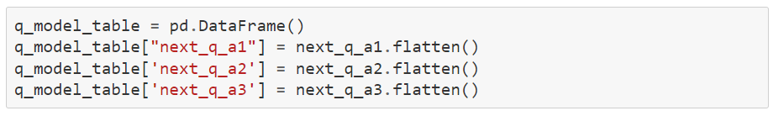
02 計算最大Q 值
一一丟入模型預測並存放q值
利用模型預測下一期狀態在所有動作所獲得的結果，得到每個動作的q值
建立一個q_model_table，來存放模型predict 的所有q 值。

Slide 9
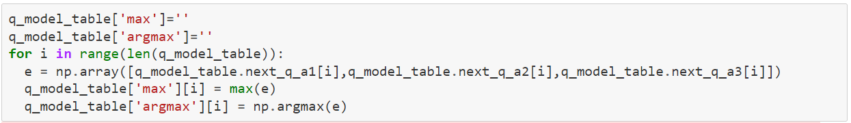
02 計算最大Q 值
將q值轉換成動作
q_model_table中新增兩個欄位
max : 用來放入在相同狀態下三個動作中最大q 值
argmax : 用來放入最大q 值轉換成的動作

Slide 10
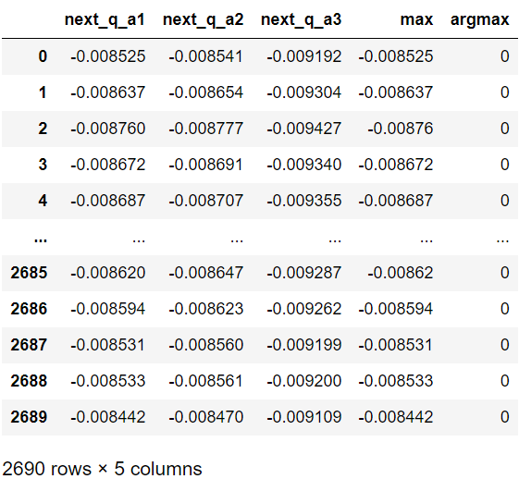
02 計算最大Q 值
調整後的q表

Slide 11
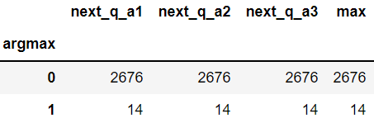
02 計算最大Q 值
看一下q表中 “argmax” 的分布狀況

Slide 12
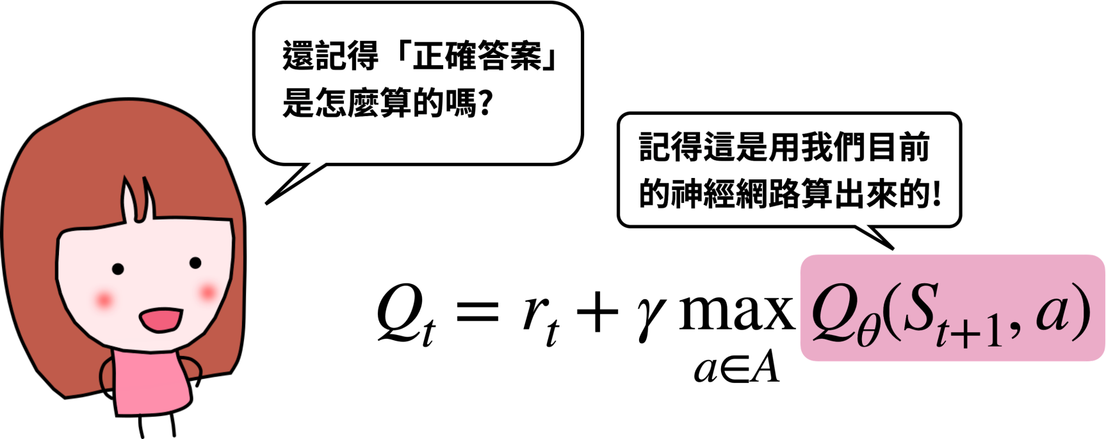
03 更新Q 表Q 值、新的訓練資料，再訓練模型
首先複習Q 函數的更新公式
γ 是我們自己設定的值，表示為折現率，通常會取 0 ~1 之間，這邊我們設定為0.2

Slide 13
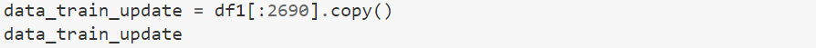
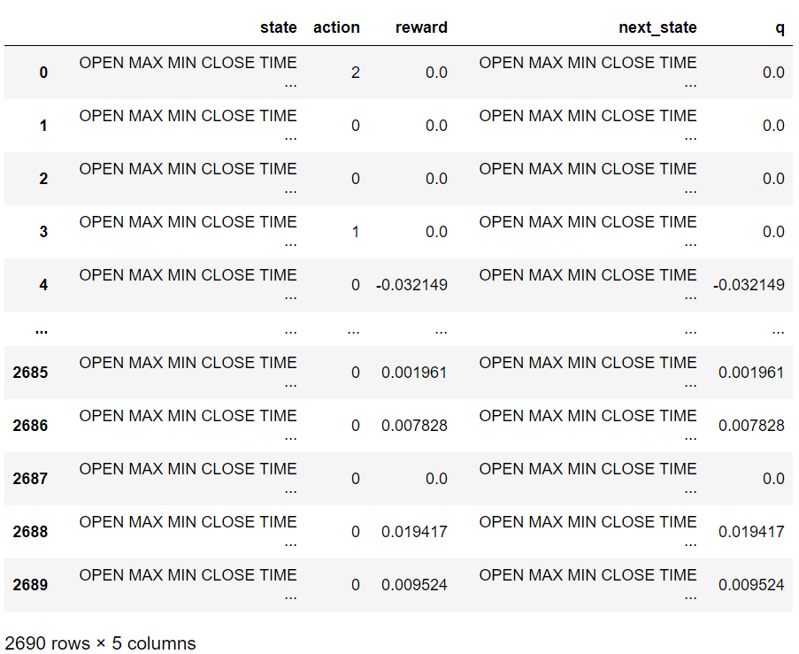
03 更新Q 表Q 值、新的訓練資料，再訓練模型
檢查q表更新狀況
使用copy()跟之前的舊表格做區分。

Slide 14
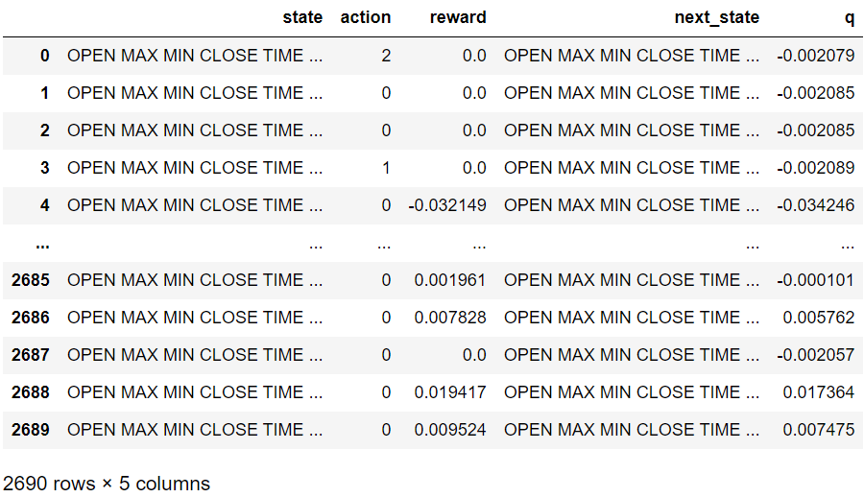
03 更新Q 表Q 值、新的訓練資料，再訓練模型
檢查q表更新狀況
設定折現率為0.2

Slide 15
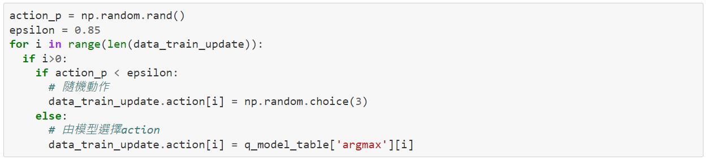
03 更新Q 表Q 值、新的訓練資料，再訓練模型
透過 ε −Greedy Policy 來調整
如果隨機機率action_p ＜ 0.85，動作隨機亂選更新；如果action_p ＞0.85，動作由模型決定更新。並且要把新的一組動作計算報酬為多少。等到模型漸漸可靠後，可以把epsilon 下降，由模型決定更多交易動作。
ε 的起始機率為0.85

Slide 16
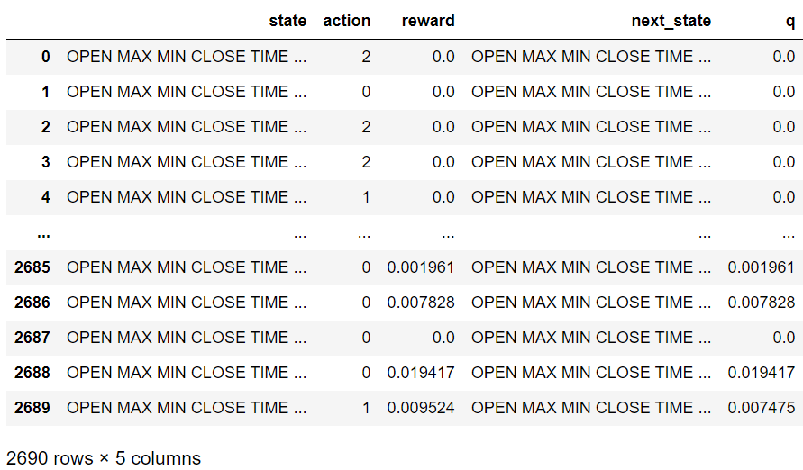
03 更新Q 表Q 值、新的訓練資料，再訓練模型
檢查q表更新狀況

Slide 17
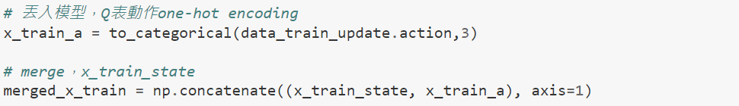
03 更新Q 表Q 值、新的訓練資料，再訓練模型
更新後繼續訓練模型
輸入: 狀態沒有變，加上上面更新過後的動作。
輸出q 值 : 使用我們更新動作後所對應的q 值。方式與第一次訓練相同，先把動作更換成one-hot encoding，接著與狀態合併一起！

Slide 18
03 更新Q 表Q 值、新的訓練資料，再訓練模型
Hugging face 上的寶藏模型們
更新的y_train 是新的一批q 值，跟之前一樣要拉平資料
資料格式從float 64修改成float 32

Slide 19
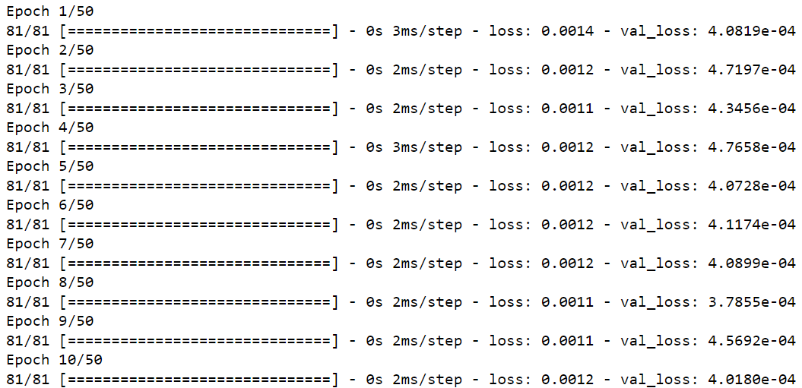
03 更新Q 表Q 值、新的訓練資料，再訓練模型
Q 函數更新
想多訓練，可以讓data_train_update 重複41.3 節的步驟。後續Q 函數更新，可以把epsilon 下降，由模型決定更多交易動作。等到模型訓練差不多後，可以來實際測試看看了！
…

Slide 20
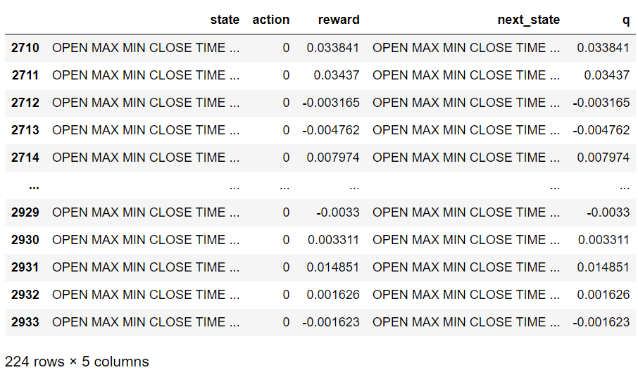
04 測試資料
使用2021 整年度來讓模型自己選擇動作
測試資料狀態為2021 年起20 天交易日到1 月29 日，是data_test 第2710 筆資料

Slide 21
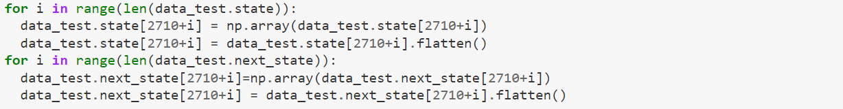
04 測試資料
修改資料型態，讓模型可以測試
把state、next_state每一個欄位維度拉平
把當期狀態的價格除以前一期狀態最後一日的收盤價做正規化處理

Slide 22
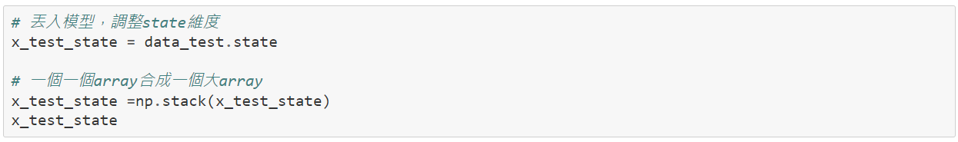

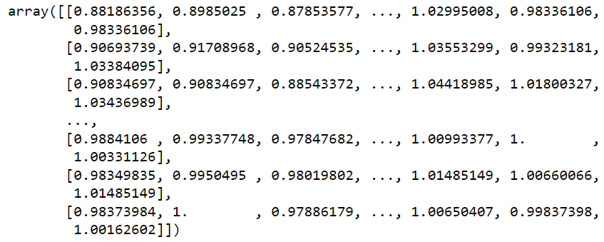
04 測試資料
修改資料型態，讓模型可以測試
將資料做正規化處理
其實就跟之前處理訓練資料一樣!

Slide 23
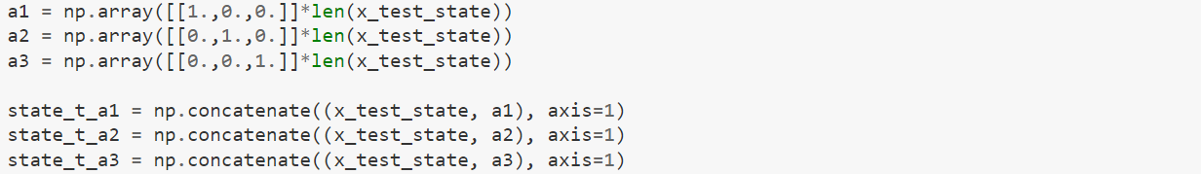
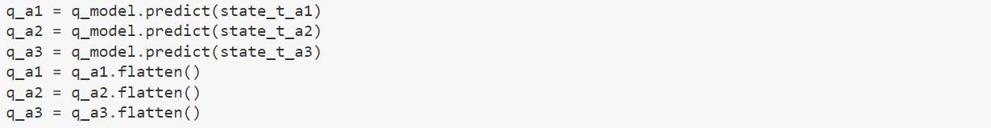
04 測試資料
讓模型以測試資料的當期狀態來判斷交易動作
先把所有測試狀態，都搭配所有動作，丟入給模型去計算出q 值，全部交易動作q 值最大，則決定出所有交易動作中，要選擇的交易動作為a1、a2、a3 其中哪一個
因為隨機動作，每個人的模型皆不同!

Slide 24
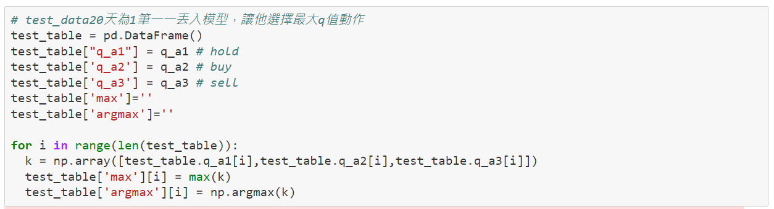
04 測試資料
測試每個動作的q值
建立test_table 來看測試的每個動作q 值，動作中最大q 值，以及最大q值表示的交易動作，也是我們實際要執行的交易動作。

Slide 25
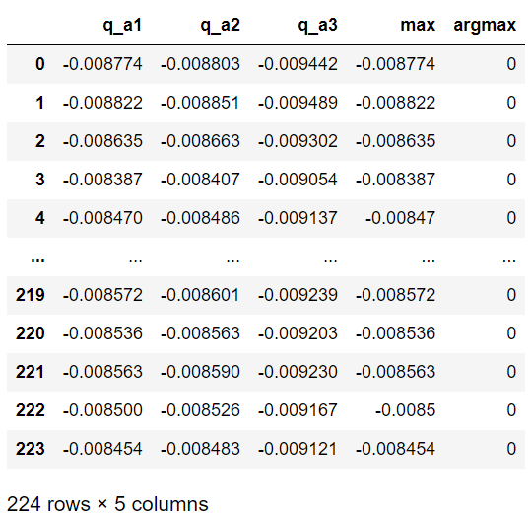
04 測試資料
查看test_table的長相
讓模型去選擇的動作中，主要是持有股票、少數買入股票跟賣出股票。持有股票主要集中於一開始跟最後的部分

Slide 26
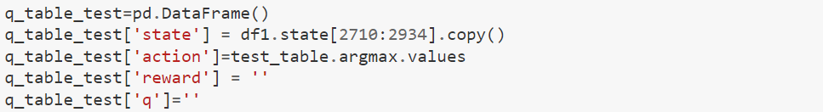
04 測試資料
建立表格來更清楚知道模型決定的動作
跟一開始的Q表相似，建立個測試用的Q 表，名稱取名為q_table_test。

Slide 27
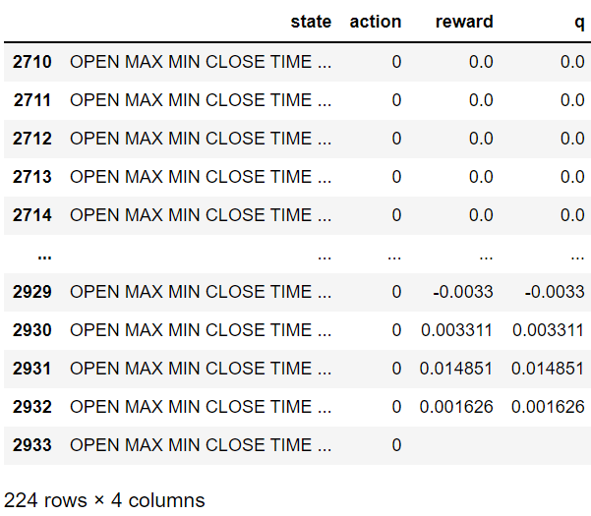
04 測試資料
執行交易動作!
此次模型大部分argmax 的交易動作為1，表示為買股票
從表格中，state 是我們交易當日的前20 天價格資訊，action 是當天的交易動作，依據交易邏輯計算後，報酬的部分存放在reward 欄位。

Slide 28
04 測試資料
把測試的結果存下來
像前幾次冒險一樣 ! 掛接自己的雲端硬碟把權重存下來!

Slide 29
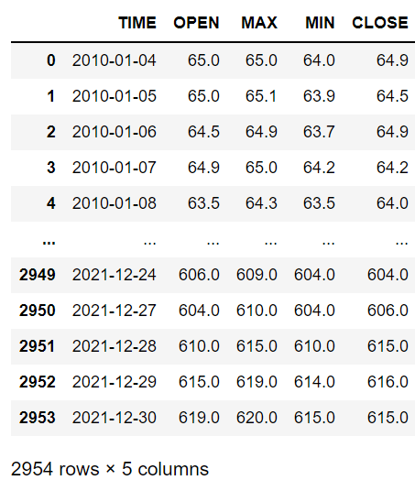
05 績效畫圖比較
看看不同策略之間的比較!

Slide 30
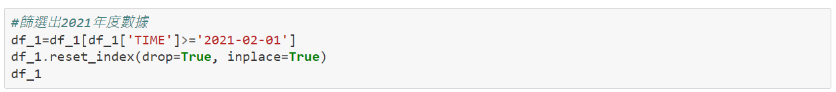
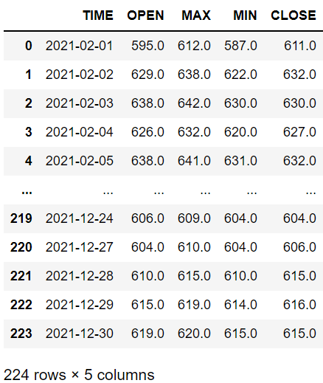
05 績效畫圖比較
篩選出測試期間的數據資料
條件擷取2021年度的期間資料，並且跟強化學習測試第一筆資料日期(2021-02-01) 起始相同，直接取代df_1，更新資料表。

Slide 31
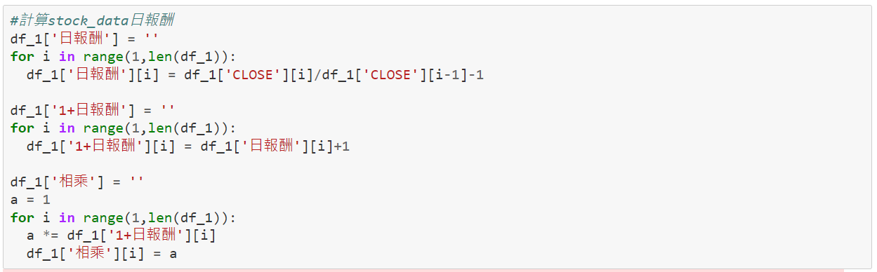
05 績效畫圖比較
簡單估計看看報酬
以最簡單的日報酬當成出發點，把今天的收盤價與前一個交易日的收盤價相除後再減 1，就能算出日報酬；由於是採用幾何報酬率的方法，所以再將報酬率加上 1；而最後再將這些算出來的 (1+ 日報酬) 相乘，就能得到幾何報酬率。

Slide 32
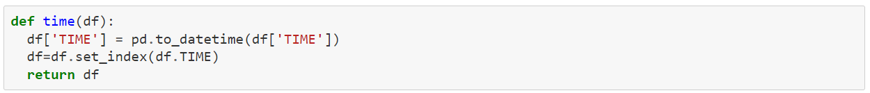
05 績效畫圖比較
比較三個交易策略
對df_1 資料表的TIME 建置索引
建置時間標記

Slide 33
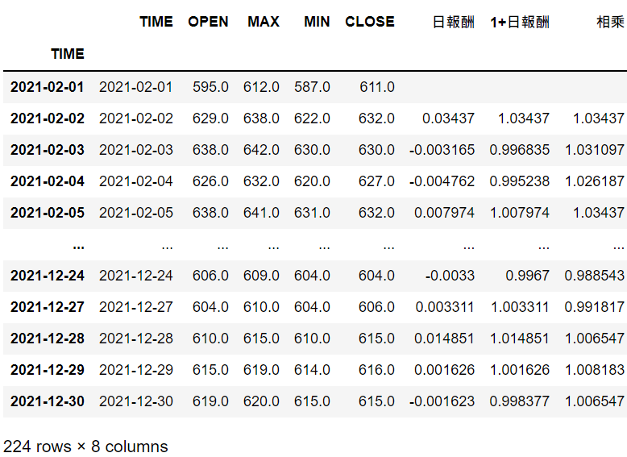
05 績效畫圖比較
看看裡面的內容

Slide 34
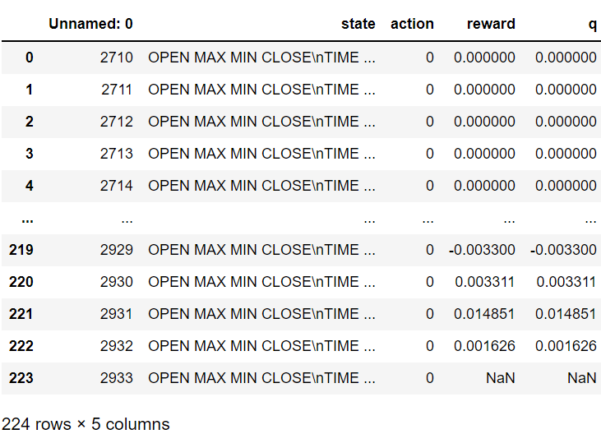
05 績效畫圖比較
讀入測試資料的結果檔案
原先我們就有當日報酬率的計算，要與買入持有策略用相同方式來計算報酬，所以也要對於reward 欄位算出幾何報酬率。

Slide 35
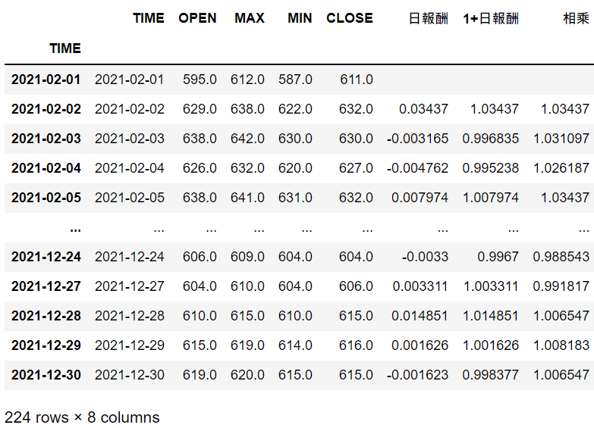
05 績效畫圖比較
Hugging face 上的寶藏模型們
把買入持有策略建立一個複製表(rl_2)，把強化學習的資料(rl_1) 放入這個複製表中，拿來比較看看差異，都是相同來源( 同一支股票、時間相同)。

Slide 36
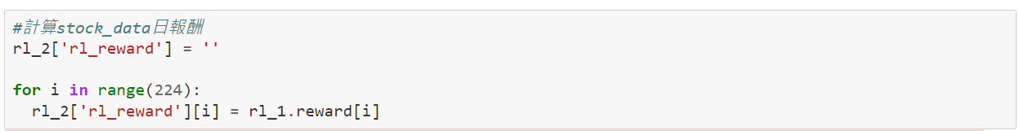
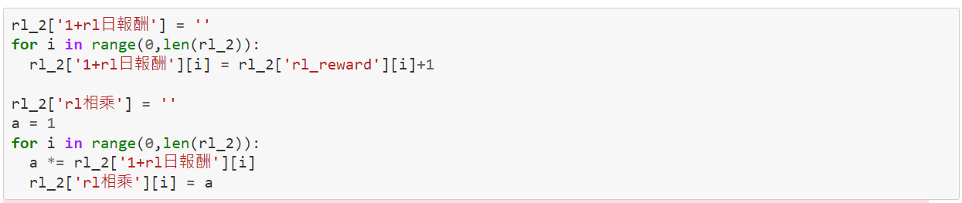
05 績效畫圖比較
計算強化學習的報酬
計算日報酬，方法與前面所提到的買入持有策略方式相同。

Slide 37
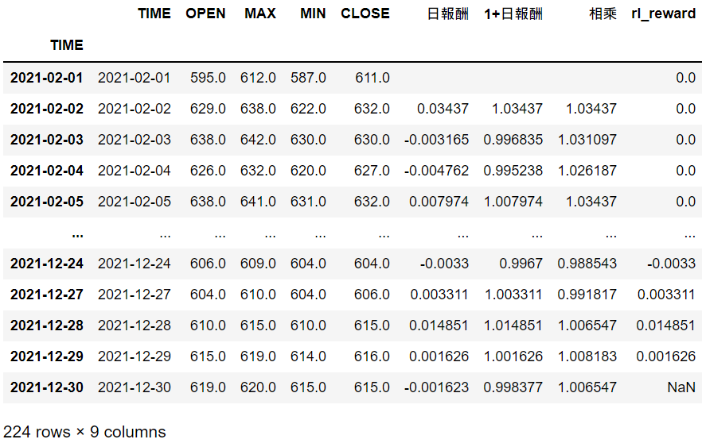
05 績效畫圖比較
買入持有策略與強化學習策略
強化學習的報酬欄位出現多個NaN 值，是因為我們要狀態有前20 日後，強化學習才會有狀態來決定交易動作。

Slide 38
05 績效畫圖比較
進行交易策略的畫圖比較
載入一下要使用的套件
因為儲放策略的欄位資料型態不是數值，我們先進行調整，將這些資料轉變成數值類型

Slide 39
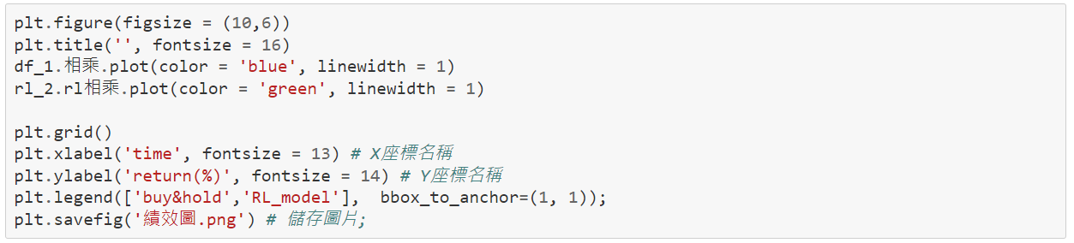
05 績效畫圖比較
看看強化學習跟其他策略的報酬曲線變化
藍色表示為買入持有策略，綠色表示為強化學習策略。

Slide 40
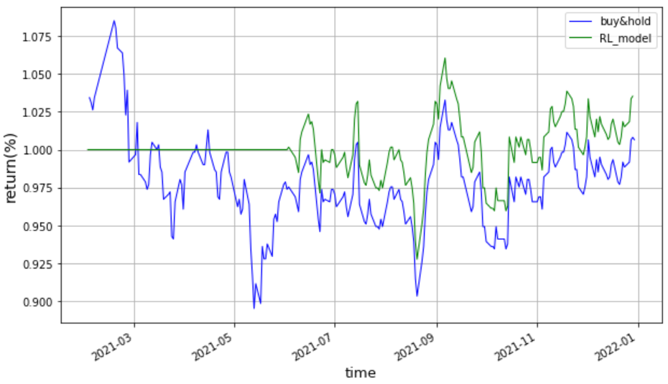
05 績效畫圖比較
看看強化學習跟其他策略的報酬曲線變化
強化學習不容易收斂，在訓練模型時，很容易訓練結果不是很理想。
整體來看，可以看出強化學習在股票交易還是可行的，畢竟我們粗略的設計可以讓它有這樣的成效，表示說強化學習在股票交易應用是具有發展性的。在實務上，金融領域確實也有很多不同強化學習的應用。

Slide 41

06 踏上自己的冒險旅程
其實還有其他方式也能解決問題
最後一次的冒險，其實只是一次怎麼完成自己專案的示範，千萬不意侷限自己的想法。歷次的冒險中，相信你已有許多自己AI 應用的想法，踏上自己的AI 冒險旅程吧！

Slide 42

冒險旅程 41
先前所想過的問題中（包含之前冒險旅程的問題們），哪些可以換成使用強化學習的方式來處理呢？

